Slide 1



C프로그래밍2

Slide 2
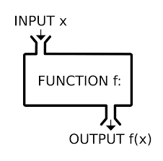
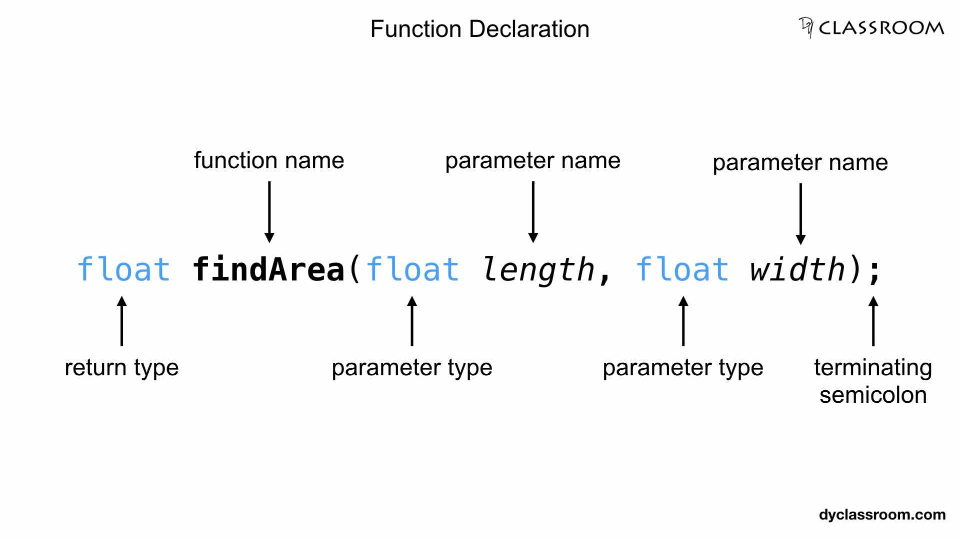
함수(function)

Slide 3
함수(function)
반환형
함수명
입력형태
int main(void)
{
return 0;
}
함수
여러 명령이 있는 작은 프로그램 단위
C는 하나 이상의 함수로 이루어져 있음
구조적 프로그래밍(structured programming)
소프트웨어 재사용성 증가
새로운 프로그램을 만들 경우 기존의 만들어 두었던 함수를 사용할 수 있음
함수는 반환형, 이름, 입력형태, 몸체로 구성
반환형: 함수 종료 시 반환되는 데이터 형식
이름: 함수를 호출할 때 사용하는 이름
입력형태: 함수가 동작할 때 필요한 데이터(parameters)
몸체: 함수가 동작하는 실제 내용
함수의 몸체
정수! 자료형이 같다
주의! 함수의 반환형과 return의 자료형이 같아야 한다.

Slide 4
함수의 종류
Library 함수(library function)
시스템에서 미리 정의된 함수
예시) printf(), scanf(), getchar(), putchar() …
사용자 정의 함수(user define function)
프로그래머가 만든 함수
함수를 사용하기 위한 단계
함수 선언: 함수가 있다는 것을 알림
함수 정의: 함수의 동작을 작성
함수 호출: 함수의 사용

Slide 5
함수의 형태
입력형태와 반환형에 따라서 4가지로 나누어짐
Case 1: 반환 값 있음, 전달 인자 있음
Case 2: 반환 값 없음, 전달 인자 있음
int Add(int num1, int num2){
int result=num1+num2;
return result;
}
void ShowAddresult(int num){
printf("덧셈결과 출력: %d\n", num);
}
Return 이 없는 경우 반드시 void라고 작성
Case 3: 반환 값 있음, 전달 인자 없음
Case 4: 반환 값 없음, 전달 인자 없음
int ReadNum(){
int num;
scanf("%d",&num);
return num;
}
void HowToUseThisProg(void){
printf("두 개의 정수 입력! 덧셈 결과 출력\n");
printf("두 개의 정수를 입력하세요. \n");
}
입력형태(전달인자)가 없는 경우 void 생략 가능

Slide 6
함수의 동작
/ / Function Declaration
void greeting ( void ) ;
int main ( void )
{
/ / Statements
greeting ( ) ; / / call
return 0 ;
} / / main
void greeting ( void )
{
printf ( “Hello world!”) ;
return ;
} / / greeting
Hello World!
Back to Operating System

Slide 7
함수 사용 예시
#include <stdio.h>
int multiply(int num1, int num2);
int main(){
int multiplier, multiplicand, product;
printf("Enter two integers: ");
scanf("%d%d", &multiplier, &multiplicand);
product = multiply (multiplier, multiplicand);
printf("product of %d & %d is %d\n", multiplier, multiplicand, product);
return 0;
} //main
int multiply ( int num1, int num2){
return (num1 * num2);
} //multiply
함수 선언:
컴파일러에게 함수가 있다는 것을 알려줌
함수 호출:
함수를 사용
함수 정의:
함수가 어떤 동작을 할지 정의
실제 함수의 몸체

Slide 8
함수 사용 예시2
#include <stdio.h>
int Add(int num1, int num2){
return num1+num2;
}
int main(){
int result;
result = Add(3,4);
printf("덧셈결과1: %d \n", result);
result = Add(5,8);
printf("덧셈결과2: %d \n", result);
return 0;
}
함수 정의
함수 호출
함수 호출
함수의 선언이 반드시 필요한 것은 아님
함수의 정의가 함수 호출 전에 있다면, 호출 가능

Slide 9
함수-return의 활용
Retrun의 의미
함수의 종료
값의 반환
Return은 반드시 하나의 값으로 이루어 져야 함
return 0;
return x+a+12; => 수식이 return에 있는 경우 수식의 결과를 되돌려 줌
return 0 ; | 상수
return status ; | 변수
return i > j ? i : j ; | 조건(삼항) 연산자
return ; | Void type에 사용 반드시 필요하지는 않음
void Noreturntype(int num){
if(num<0)
return ;
}
함수를 종료의 의미만 가진 return 문

Slide 10

함수 예시
하나의 함수 내에서 둘 이상의 return문
#include <stdio.h>
int numberCompare(int num1, int num2);
int main(){
printf("3과 4중에서 큰수는 %d 이다.\n", numberCompare(3,4));
printf("7과 2중에서 큰수는 %d 이다.\n", numberCompare(7,2));
}
int numberCompare(int num1, int num2){
if(num1>num2)
return num1;
else
return num2;
}
두 값을 비교하여 큰 값을 가진 변수 return

Slide 11
함수의 기본 자료형
함수의 반환형의 기본 자료형
정수형(int)
자료형이 없는 함수의 경우 int로 판단
average( int a, int b) {
int sum;
sum = a + b;
return sum /2 ; //int/int produces int result.
}
(C89)Average 함수는 자료형이 없으므로 int로 판단
즉, 반환형이 int인 경우 생략 가능
(C99)에서는 함수의 반환형을 생략하는 경우 illegal(warning or error)

Slide 12
다중 인자 함수(Multi parameter)
인자(parameter)
함수의 정의에서 입력형태에 나열되는 변수
전달 값(argument)
함수를 호출할 때, 전달 혹은 입력되는 실제 값
#include <stdio.h>
int main() {
int a ;
printf(“fun(5) = %d\n”, a=fun( 5 ));
printf(“a = %d\n”, a );
}
int fun ( int a ) {
a = a + 3 ;
return a ;
}
parameter
argument

Slide 13
다중 인자 함수(multi parameter)
다중 인자 함수
2개 이상의 인자를 사용한 함수
Parameter를 2개 사용하는 함수
double average ( int x, int y )
{
double sum ;
sum = x + y ;
return ( sum / 2 ) ;
} // average

Slide 14

다중 인자 함수 예시
#include <stdio.h>
double calc(int num1, int num2, char oper);
int main(){
int a, b;
char opt;
printf("연산입력(3+2):");
scanf("%d%c%d",&a,&opt,&b);
printf("%d %c %d = %lf",a,opt,b,calc(a,b,opt));
return 0;
}
double calc(int num1, int num2, char oper){
double result;
switch(oper){
case '+': result=num1+num2; break;
case '-': result=num1-num2; break;
case '*': result=num1*num2; break;
case '/': result=num1/num2; break;
case '%': result=num1%num2; break;
default: printf("error input\n"); result=0.0;
}
return result;
}
실행결과

Slide 15
함수 호출
함수 호출 형식
호출하는 함수가 되돌려 주는 값이 있는 경우
변수 = 함수(); , 함수(함수);
호출하는 함수가 되돌려 주는 값이 없는 경우
함수();
print_count(i); //void function
print_prn(); //void, no parameter function avg = average(x, y); //return valued function
printf(“The…%f \n”, average(x, y) ) ; // return valued function

Slide 16
함수 호출 예시
함수 호출에서 argument는 상수, 변수, 함수, 수식이 올 수 있음
multiply ( 6, 7 )
multiply ( 6, b )
multiply (multiply ( a, b ), 7 )
multiply ( a, 7 )
multiply ( a + 6, 7 )
multiply ( … , … )
expression
expression

Slide 17
함수 호출 오류 찾기
아래 코드에서 오류를 찾으시오.
/* wrong example */
#include <stdio.h>
int fun ( int num ) ;
int main() {
int a = 5 ;
printf(“fun(a) = %d\n”, fun( ) );
printf(“a = %d\n”, a );
}
void fun ( int a ) {
a = a + 3 ;
return a ;
}
/* wrong example */
#include <stdio.h>
float average (float a, float b);
int main() {
float x, y, z ;
printf(“Enter two numbers ;”);
scanf(“%f%f”, &x, &y);
printf(“%f\n”, average(x, y) );
}
float average ( int a, int b ) {
return (a + b) /2 ;
}

Slide 18

함수 실습
3개의 정수를 받아 평균을 계산하는 avr3()와 main() 구현
평균 출력 시 소수점 2자리까지 출력되어야 함

Slide 19

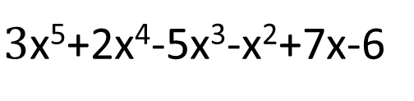
함수 실습2
다음 수식의 결과를 계산하는 프로그램 작성
X는 사용자 입력
$3$x⁵+2x⁴-5x³-x²+7x-6

Slide 20

함수 실습3
문자 2개를 입력 받고 오름차순으로 출력하는 프로그램
문자 크기를 비교하는 함수를 구현

Slide 21
함수에서 인수 전달
Call by value
함수에서 인수를 전달하는 일반적인 방법
인수를 복사하여 전달 해당 함수에 전달하기 때문에
함수 호출에 사용되었던 인수들은 함수 내에서 변화하지 않음
#include <stdio.h>
void func(int n){
n=20;
}
int main(){
int n=10;
func(n);
printf("%d",n);
}
컴퓨터 메모리
복사
Main() 영역
Func() 영역
n=10
n=10
….
func()의 n=20으로 수정 하여도 main()의 n의 값은 변화가 없음

Slide 22

Call by value 예시
두 값을 변경하는 swap 프로그램
#include <stdio.h>
void swap(int a, int b){
int temp;
temp = a;
a = b;
b = temp;
printf("In swap function:%d,%d\n",a,b);
}
int main(){
int a=10, b=20;
printf("swap 전 : %d %d\n", a, b);
swap(a, b);
printf("swap 후 : %d %d\n", a, b);
return 0;
}

Slide 23
지역(local)/전역(global) 변수
변수의 경우 선언 위치에 따라서 지역변수, 전역변수로 나누어짐
지역변수(local): 함수 내에만 존재 및 접근 가능한 지역변수
전역변수(global): 프로그램의 시작부터 종료까지 메모리에 유지되는 변수
#include <stdio.h>
int add(int a, int b);
//전역변수 선언 지역 int main(){
if(...){
}
return 0;
}
int add(int a, int b){
...
}
Global 영역
Main() 지역
if 지역
Local 영역
add 지역

Slide 24
지역변수(local variable)
지금까지 지역변수만을 사용했음
지역변수의 특징
해당 영역 내에서만 접근 및 수정 가능
지역은 {}로 생성 되는 영역
지역변수는 해당 지역을 벗어나면 자동 소멸
지역변수는 선언된 지역 내에서만 유효
#include <stdio.h>
int main(){
int cnt;
for(cnt=0;cnt<3;cnt++){
int num=0;
num++;
printf("%d번째 반복, 지역변수 num은 %d. \n", cnt+1, num);
}
if(cnt==3){
int num=7;
num++;
printf("if문 내에 존재하는 지역변수 num은 %d. \n",num);
}
return 0;
}

Slide 25
전역변수(global variable)
함수의 외부에서 선언되는 변수
전역변수의 특징
프로그램의 시작과 동시에 메모리 공간에 할당되어 종료 시까지 존재
프로그램 전체 영역 어디서든 접근 가능
전역변수의 경우 자동으로 0으로 초기화
#include <stdio.h>
void Add(int val);
int num; //global variable, 0으로 초기화
int main(){
printf("num: %d \n",num);
Add(3);
printf("num:%d \n", num);
num++;
printf("num:%d \n", num);
return 0;
}
void Add(int val){
num +=val;//전역변수 num에 val만큼 증가
}

Slide 26

전역/지역변수
동일한 이름의 전역/지역 변수 있을 경우
해당 지역 내에서는 지역변수를 우선하여 접근
#include <stdio.h>
int add(int val);
int num=1;
int main(){
int num=5;
printf("num: %d \n", add(3));
printf("num: %d \n", num+9);
return 0;
}
int add(int val){
int num=9;
num += val;
return num;
}
전역변수를 사용을 최대한 신중하게 하자
-전역변수를 많이 사용하는 경우 프로그램이 복잡해지는 문제가 있음
전역변수
지역변수

Slide 27

Static 지역변수
지역변수 선언에 static 키워드를 추가하여 전역변수의 일부 특징을 추가
Static이 추가된 변수
선언된 함수 내에서만 접근이 가능 (지역변수 특징)
1회 초기화되고 프로그램 종료 까지 메모리에 존재 (전역변수 특징)
#include <stdio.h>
void simpleFunc(void){
static int num1=0; //초기화 하지 않으면 자동으로 0초기화
int num2=0;
num1++, num2++;
printf("static: %d, local: %d \n", num1, num2);
}
int main(){
for(int i=0;i<3;i++)
simpleFunc();
return 0;
}
Static으로 선언된 지역변수는 전역변수와 동일한 시기에 할당 되고 소멸됨.
단, 선언된 함수 내에서만 접근 가능

Slide 28
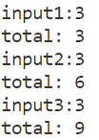
Static 지역변수- 실습
사용자의 입력을 누적하여 합계 출력 프로그램
Total 전역변수를 static지역변수로 대체 할것, main함수 변경 불가
#include <stdio.h>
int total=0;
int addToTotal(int num){
total+=num;
return total;
}
int main(void){
int num, i;
for(i=0; i<3;i++){
printf("input%d:",i+1);
scanf("%d",&num);
printf("total: %d \n", addToTotal(num));
}
return 0;
}

Slide 29
함수를 이용한 반복-재귀(recursion)
재귀함수(recursive function)
반복을 하는 방법
Iteration: for, while문과 같이 반복문을 이용한 반복
Recursion: 함수의 자기 호출을 이용한 반복
void Recursive(void)
{
printf("Recursive Call! \n");
Recursive();
}

Slide 30

재귀함수(recursive function)
재귀함수
자기자신을 호출하는 함수
호출을 종료(탈출!)하는 시점이 반드시 필요
Recursive 함수가 다시 recursive 함수를 호출하면 recursive 함수의 복사본을 만들어서 실행
#include <stdio.h>
void recursive(int num){
if(num<=0) //재귀탈출조건
return; //탈출
printf("Recursive call! %d \n", num);
recursive(num-1);
}
int main(void){
recursive(3);
return 0;
}

Slide 31


재귀를 이용한 factorial
Factorial: 3!=3*2*1을 의미
1 if n = 0
$factorial \left(n\right)$=
n * (n – 1) * (n – 2) * . . . 3 * 2 * 1 if n = 0
1 if n = 0
$factorial \left(n\right)$=
n * factorial (n – 1) if n = 0

Slide 32
재귀를 이용한 factorial
Factorial (3) Recursively
Factorial (3) = 3 * Factorial (2)
Factorial (3) = 3 * 2 = 6
Factorial (2) = 2 * Factorial (1)
Factorial (2) = 2 * 1 = 2
Factorial (1) = 1 * Factorial (0)
Factorial (3) = 1 * 1 = 1
Factorial (0) = 1

Slide 33
재귀를 이용한 factorial
Iteration과 recursion
/* Calculate the factorial of a number using a loop */
int factorial(int n){
int factn = 1, i; //local declarations
for (i=1; i<=n; i++)
factn *= i;
return factn;
} //factorial
/* Calculate the factorial of a number using recursion */
int factorial(int n){
if (n ==0)
return 1;
else
return (n* factorial (n-1));
} //factorial

Slide 34
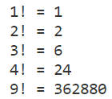
재귀를 이용한 factorial
#include <stdio.h>
int factorial(int n){
if (n ==0)
return 1;
else
return (n* factorial (n-1));
}
int main(){
printf("1! = %d \n",factorial(1));
printf("2! = %d \n",factorial(2));
printf("3! = %d \n",factorial(3));
printf("4! = %d \n",factorial(4));
printf("9! = %d \n",factorial(9));
return 0;
}

Slide 35
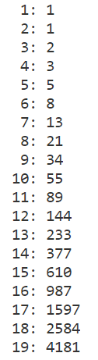

재귀함수 실습
피보나치 수열 구하기
1 1 2 3 5 8 13 …
N항은 n-1항과 n-2항을 더한 것
$f_{n}=f_{n−1}+f_{n−2} n≥3$
$f_{1}=f_{2}=1 n=1,2$

